Slide 1
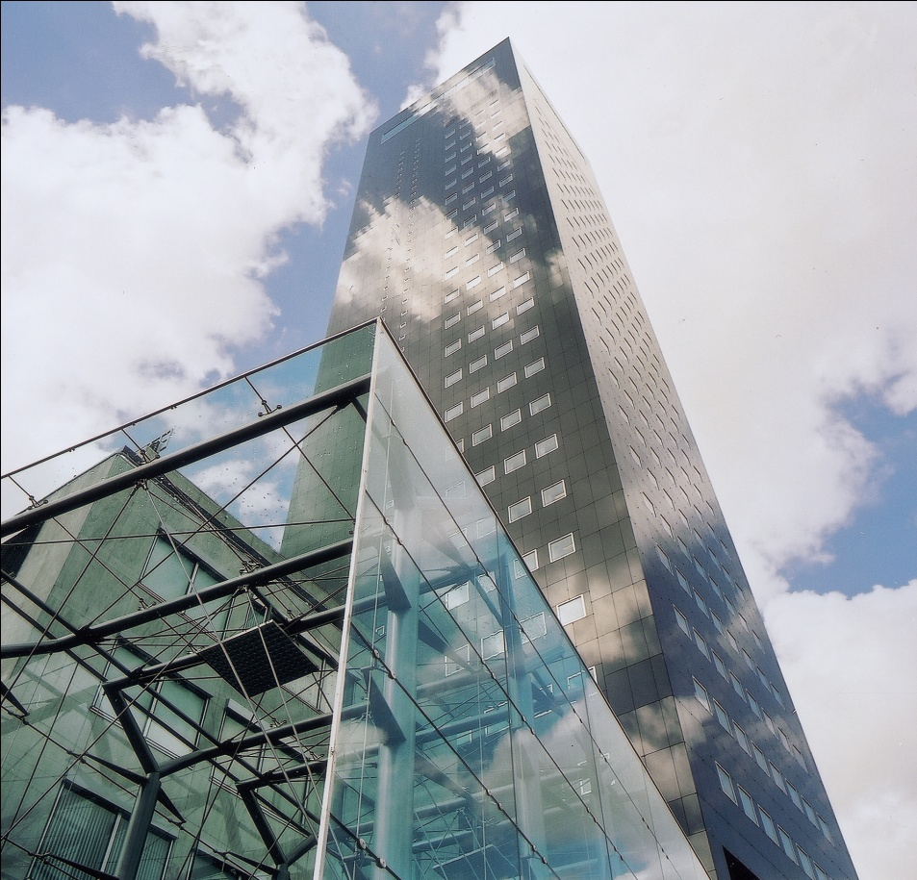
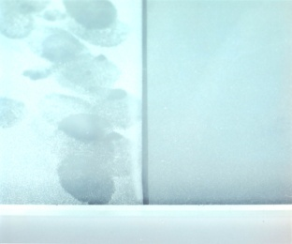
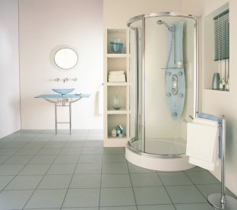
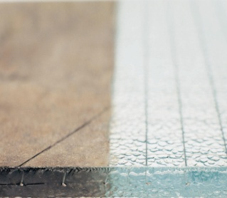
ClearShield ‘non-stick’ Glass™
2014
Unprotected
Protected
Unprotected
Protected
«Ritec Rusland» LTD, Saint-Petersburg, Koroleva av, 61
tel. (812) 602-17-96, mob. tel. +7 964-390-41-52
e-mail: info@ritecsystems.ru

Slide 2
Стекло
ведет себя как
‘Металл’

Slide 3
Поверхность стекла подвергается коррозии
также как металл

Slide 4
прозрачность
Новое стекло
обеспечивает
видимость
чистоту

Slide 5
Стекло подвергается коррозии
в связи с
условиями окружающей среды
физическими и химическими
свойствами стекла

Slide 6
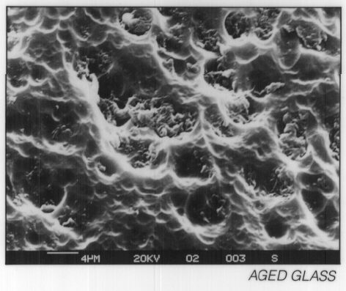
Свойства стекла
1. Поверхность стекла не гладкая
2. Стекло - реактивный материал
Поверхность стекла
под микроскопом

Slide 7
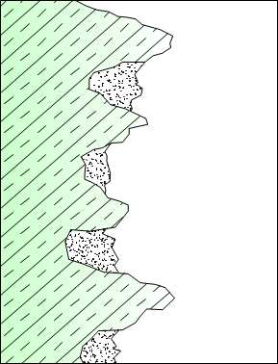
Условия окружающей среды
“Проблемы Стекла” связаны с:
Влажностью
- осадки, сырость, туман
Щелочами
- цемент
отложениями жесткой воды
промышленными чистящими растворами
Загрязнениями
органические загрязнения
неорганические загрязнения
Загрязнения незащищенной поверхности стекла

Slide 8
The ClearShield® System … что это дает?
Позволяет новому и установленному стеклу сохранять хороший внешний вид и выполнять задачи по
Восстановлению стекла
Защите стекла
Снижению затрат на обслуживание стекла

Slide 9
Восстановление стекла
Перед нанесением ClearShield® мы должны очистить поверхность стекла, «сделать его как новым»

Slide 10
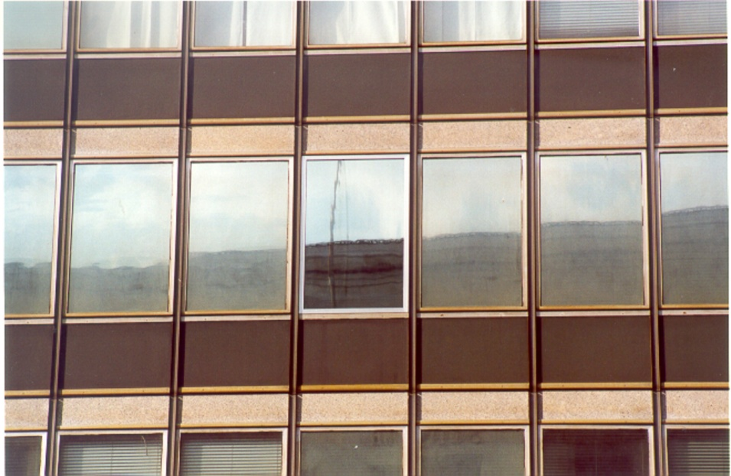
CO2 загрязнения

Slide 11
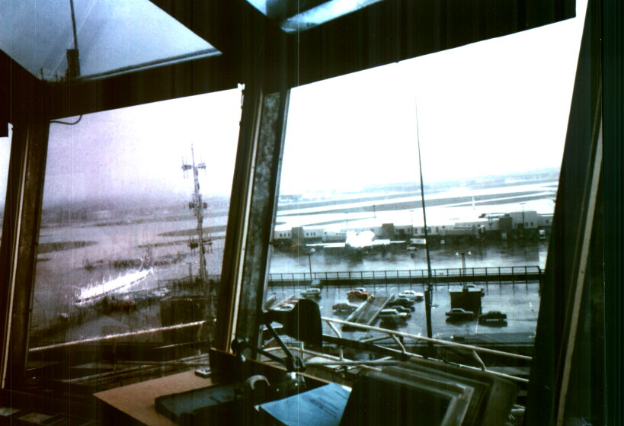
CO2 загрязнения

Slide 12
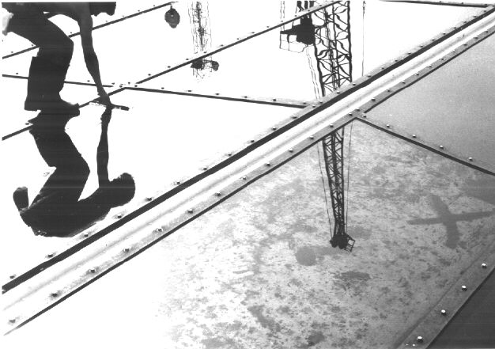
CO2 и Са загрязнения

Slide 13
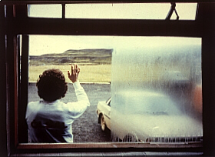
Случай загрязнения Са в Исландии

Slide 14
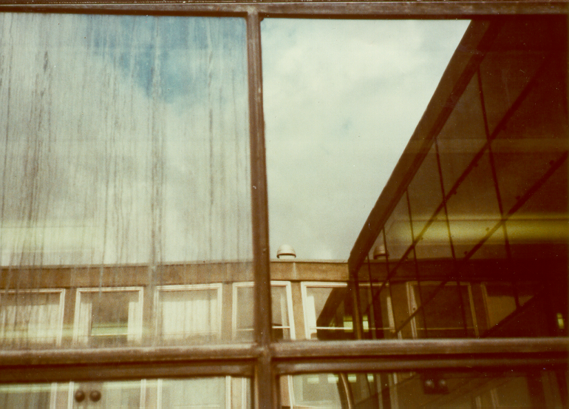
Силиконовые загрязнения

Slide 15
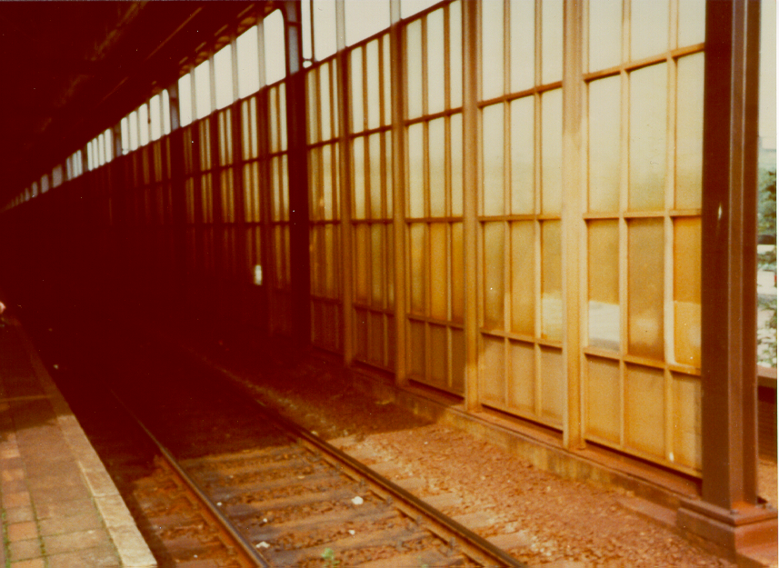
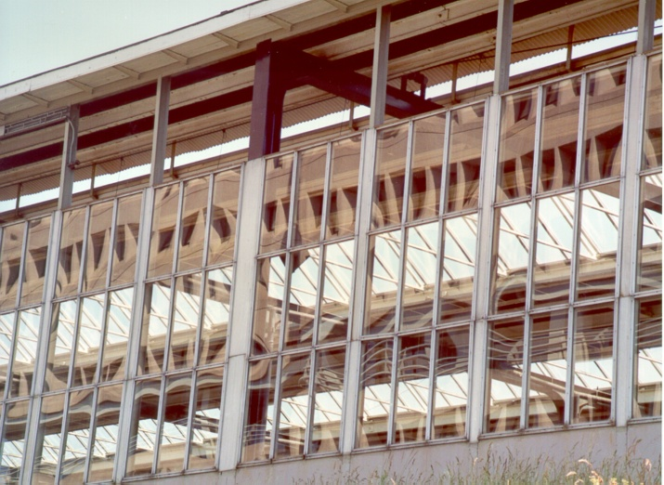
Загрязнения оксидами металлов
Amstel станция, Голландия

Slide 16
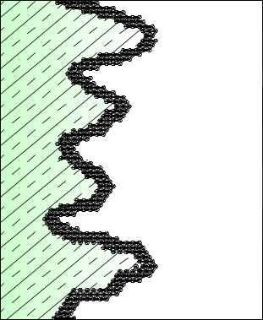
Защита стекла: ClearShield ‘Non-Stick’ Glass™
ClearShield® - полимерная смола, нанесенная на поверхность стекла:
- становится частью стекла с помощью сильных химических связей
- повторяет контуры стекла и формирует очень тонкий слой (<1μ в толщину) мульти -молекулярной защиты благодаря своим уникальным перекрестным связям
ClearShield
‘Non-Stick’ Glass™
Создается покрытие стекла с более высокими качествами, ClearShield ‘Non-Stick’ Glass™, становится химически инертным.

Slide 17
ClearShield® vs Силиконовых продуктов
Силикон всегда является полимером, но полимер не всегда является силиконом.
ClearShield® - это полимерная смола, не являющаяся силиконом.
Технологии базирующиеся на силиконе
ClearShield®
< 1micron
слабая химическая связь
одинарная связь на конце полимерной цепи
- моно-молекулярный слой
гидрофобность
временная защита
сильная химическая связь
множественная связь вдоль всей полимерной цепи
перекрестные связи с самим стеклом
мульти-молекулярный слой
гидрофобность
долговременная защита

Slide 18
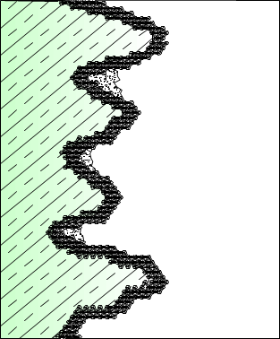
Как работает ClearShield® ?
Поверхность обработанная ClearShield более устойчива к коррозии и загрязнениям, потому что она химически инертна. Это значит, что:
- меньше загрязнений прилипает к поверхности
- когда осадки попадают на поверхность, они не вступают в химическую реакцию со стеклом, их легче удалить
- отсутствие грязи и других загрязнений предотвращает появление пятен и потерю светопрозрачности

Slide 19
ClearShield ‘Non-Stick’ Glass™
уникальное стекло высокого качества
увеличивает срок службы и снижает
эксплуатационные расходы
проверенный долгосрочный результат

Slide 20
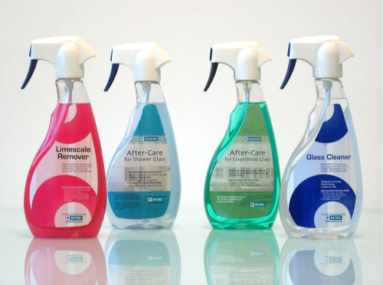
Специальные средства After-Care
подходят для разных областей применения
высокое качество, специально разработано для ClearShield® Glass
легкость в использовании, безопасно для окружающей среды

Slide 21
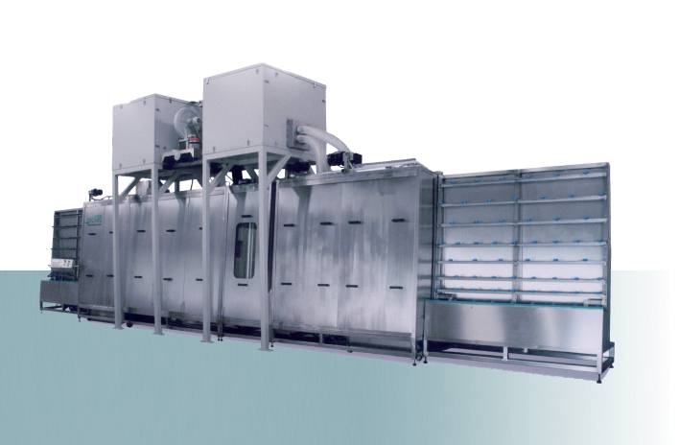
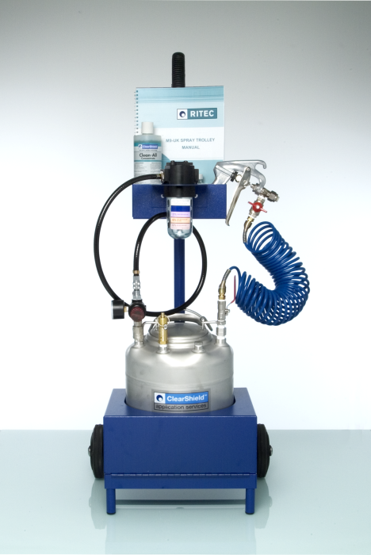
Надежное & многостороннее применение

Slide 22
Уникальный продукт и сервис
не лицензируется
надежное и многостороннее применение, адаптация к разным продуктам
первоначальное обучение и всесторонняя техническая поддержка
эффективная демонстрация образцов , участие в выставках

Slide 23
Основные требования для стекла с защищенной поверхностью
сильные химические связи
мульти-молекулярная защита
отсутствие миграции после нанесения
легкость в применении
безопасное применение
безопасное в использовании
легкость в повторном применении

Slide 24
Metal Oxide Coatings for Glass
Hydrophilic
Hydrophobic
Titanium Dioxide
(TiO₂) Photocatalytic
Ion
Deposition
__________________________________________________
Временная шкала
2001
2006

Slide 25
“Самоочищающееся” стекло применение TiO₂ при производстве стекла
По данным GGF, “самоочищающееся” стекло:
может быть использовано только на наружном стекле
не работает при неорганических загрязнениях
требует определенных погодных условий для работы с органическими загрязнениями
подвержено воздействию большинства силиконовых герметиков
невозможность повторного применения
Notes:
25
The most obvious thing to say about “self-cleaning” glass is that it will require cleaning.
The “self-cleaning” message is recalled by consumers who have seen the marketing, and so has helped to promote awareness of the need for glass surface protection, which is a good thing!
However the points made here prove that self-cleaning glass is not as wonderful as the manufacturers make out, and it could be said that they are misleading customers
Don’t just take our word for it – the GGF have datasheets available on their website (and as a handout today) which have been agreed with Pilkington and which independently conclude that there can be some problems with it
Apart from the above it is worth noting as a bookmark here for later that “Self-cleaning” glass is a coating that actually restricts light transmission through glass, and so stops glass from delivering the design vision

Slide 26
Поверхность стекла обработанная жидкостью
Долговечная ‘Non-Stick’
защита поверхности
Временная защита
Полимерная смола
Реактивные силиконовые жидкости
Silanes
Sol-Gel Process
Type ‘A’
Bi-Functional
Type ‘B’
UV Curing
Type ‘C’
(mainly Germany)
__________________________________________________
Временная шкала
1981
1985
1998
1999
2005

Slide 27
Силикон временная защита от воды
временная обработка поверхности
легко удаляется мойкой под давлением
не защищает от тяжелых загрязнений
силиконовые жидкости мигрируют на другие поверхности
имеют тенденцию притягивать грязь
Notes:
27
The key word here is temporary.
Recently there have been examples of some manufacturers of the Nano-products making exaggerated and misleading claims about performance using words such as “permanent” and “non-stick” – please beware!
Some recommend spraying, but this will cause health & safety problems

Slide 28
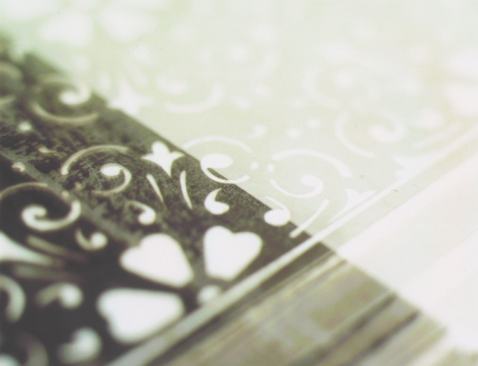
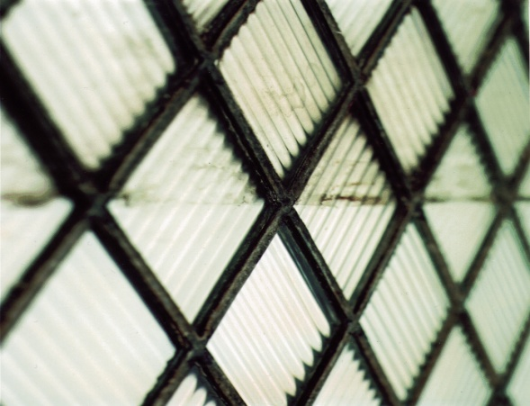
Многосторонняя система ClearShieldTM
Sandblasted
Wired
Leaded
30-ти летний опыт работы по всему миру

Slide 29
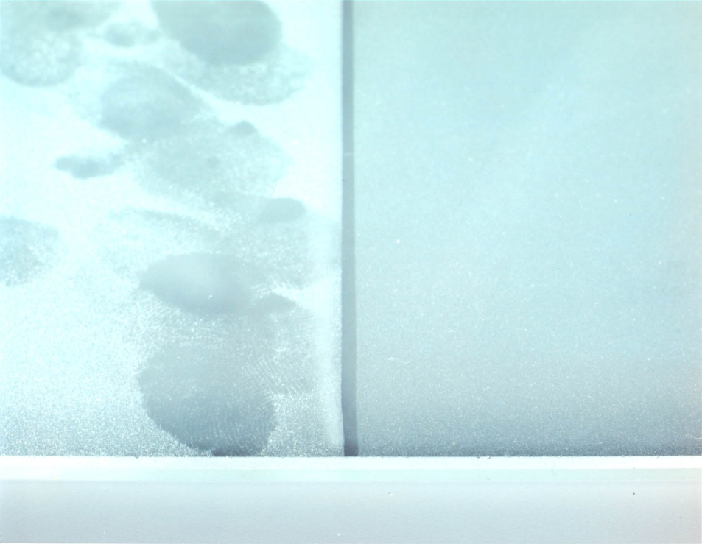
Матированное стекло
предотвращает появление следов от пальцев
делает стекло более темным, улучшает внешний вид
незащищенное
защищенное

Slide 30
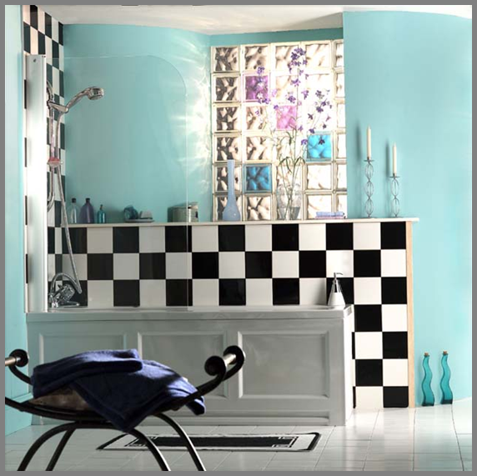
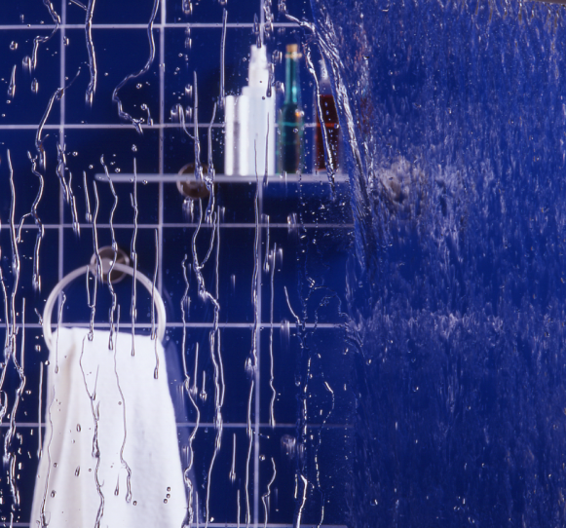
Душевые кабины & Перегородки
защита от «белого налета»
легко моется
дольше выглядит как новое
гигиеничное

Slide 31
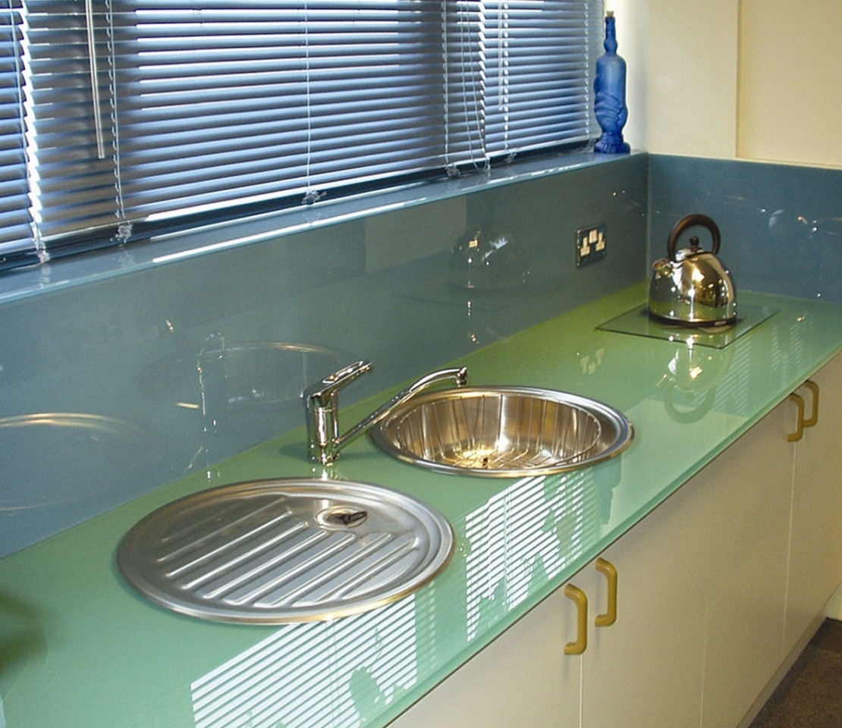
Кухонные поверхности
легко мыть и поддерживать чистоту
гигиеничное
антимикробное

Slide 32
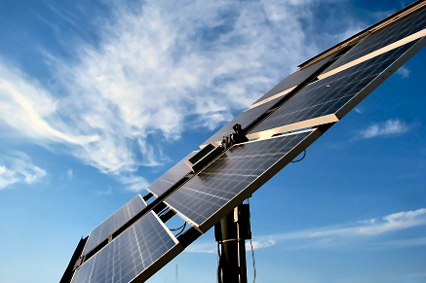
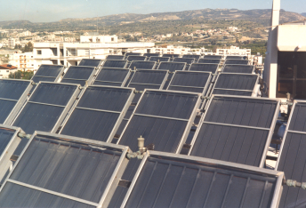
Солнечные батареи
не препятствует передачи света
оптимизирует конвертацию энергии

Slide 33
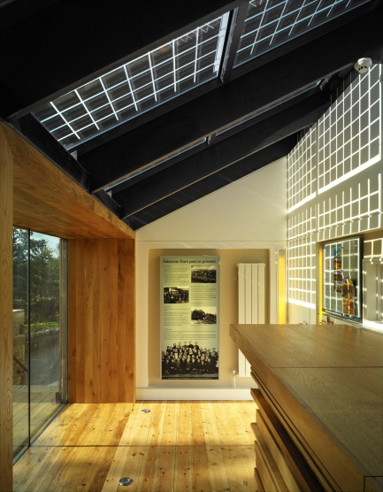
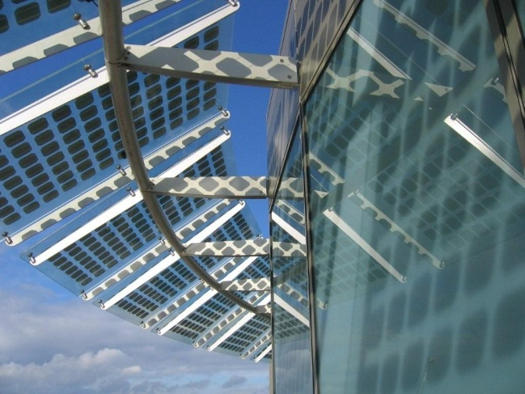
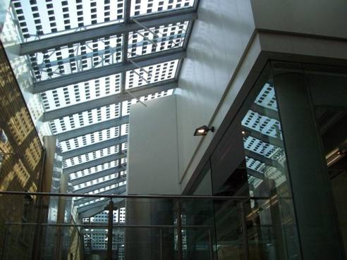
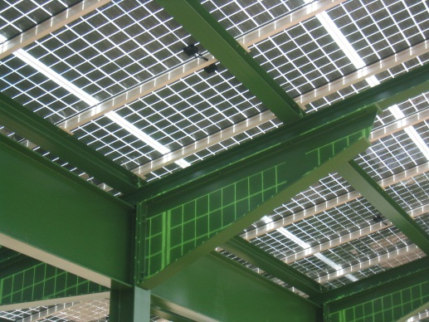
Здания с интегрированными фото - элементами
сохраняет стекло в совершенном виде
максимизирует эффективность
уменьшает стоимость обслуживания
увеличивает доходность
Notes:
Photovoltaics (or PV) is the conversion of daylight or visible light (tvalue) into electricity. The less light that is absorbed by the PV cells, the lower the efficiency of the PV panels and the lower the amount of electricity produced by the system. The build up of dirt on the PV panel acts as a shading device significantly reducing the amount of daylight reaching the PV cells. The application of ClearShield durable “non-stick” glass surface protection will reduce the build up of surface dirt, make cleaning easier and reduce the frequency of cleaning by at least 50%. ClearShield on BIPV means cleaner energy and ‘pristine’ appearance.

Slide 34
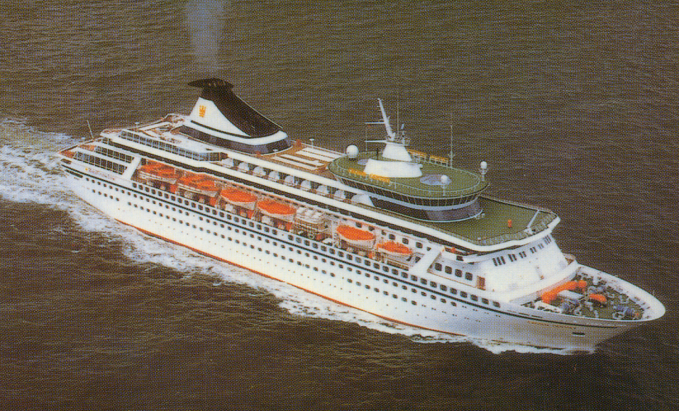
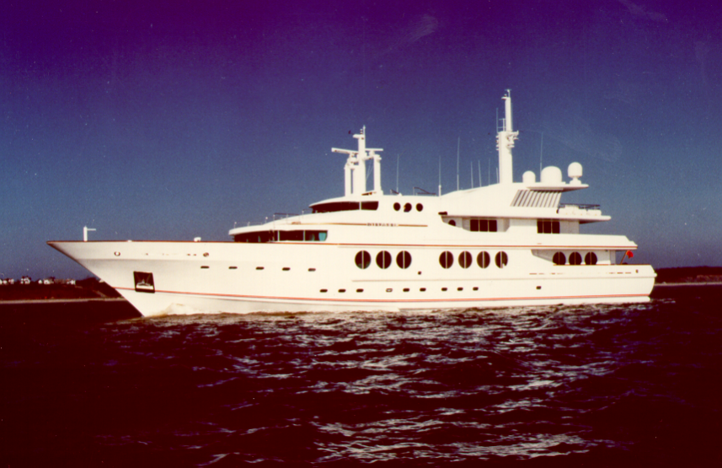
Применение на море
сохраняет светопропускную способность и улучшает видимость
снижение затрат на обслуживание
гигиенично (внутри)

Slide 35
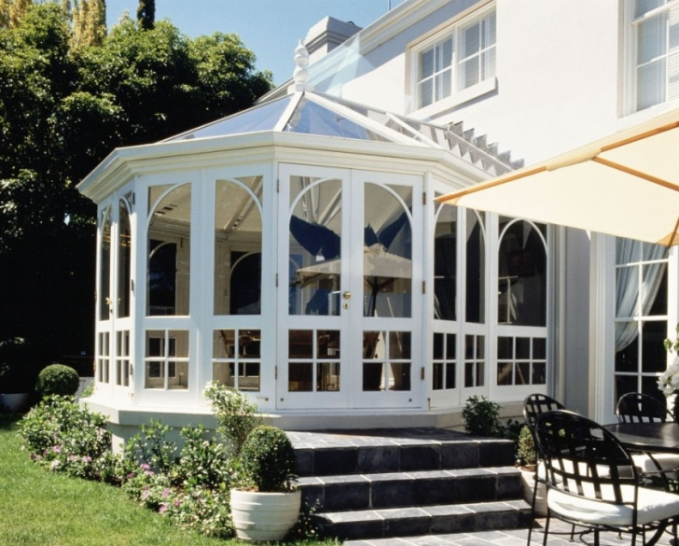
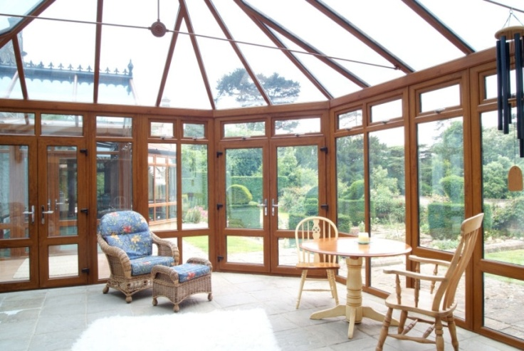
Загородное строительство
сохраняет светопропускную способность и улучшает видимость
снижение затрат на обслуживание
легко моется

Slide 36
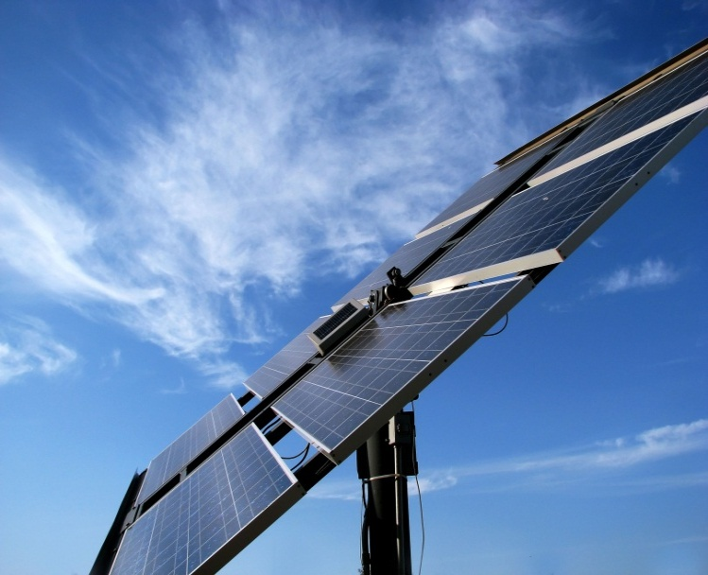
Сохраняет естественное освещение
сохраняет «дневной свет»
сохраняет пиковую мощность солнечных батарей
улучшает внешний вид
Notes:
One of the benefits of polymeric resin durable glass surface protection is that it maintains light transmission through discouraging the build-up of dirt.
Window Energy Ratings (WERs) are an essential component in complying with the building regulations in domestic home improvements, while U-values must be considered in commercial applications. Both of these methods depend upon “t” and “g” values, while solar pv panels will perform to their design levels for longer, meaning that electrical power will be generated and ROI will hit targets. The glass will return to “as-new” appearance after cleaning and so preserves the original design vision for glass.

Slide 37
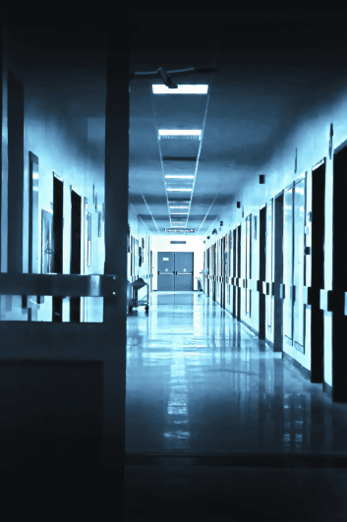
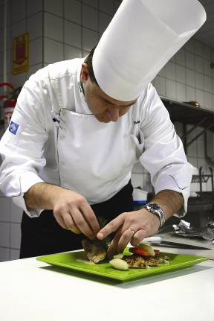
Анти - микробное
не способствует распространению среды для роста бактерий
идеален для площадей, где гигиена первостепенна

Slide 38
Чистое стекло – экологичное стекло!
не угрожает здоровью или окружающей среде
химически инертен
сохраняет энергию, снижает эксплуатационные расходы
позволяет восстановить внешний вид стекла без замены на новое
Notes:
Polymeric resin is the only glass surface protection treatment that can make these claims and stand by them.

Slide 39
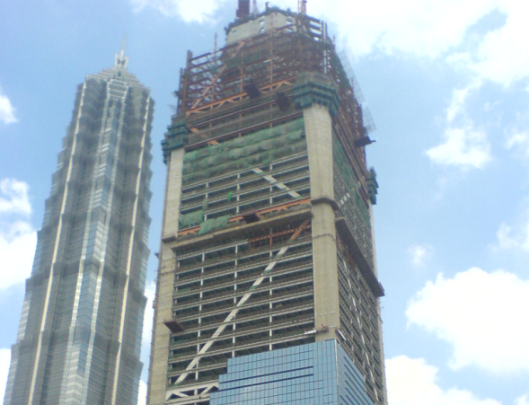
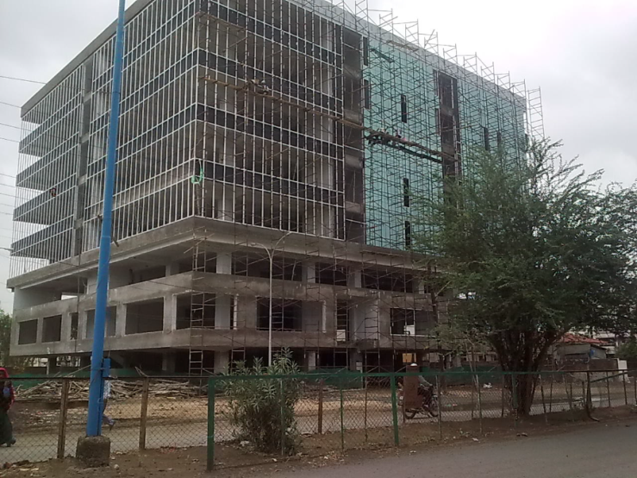
Защита стекла До, Во время и После строительства
Загрязнения стекол в строительстве:
цементная пыль и пятна от бетона
влага и щелочь
жесткие химикаты
Notes:
Glass needs protection long before the building it is in is commissioned for use by the end user, otherwise it might often be hopelessly contaminated before the builder’s clean. Polymeric resin durable glass surface protection applied in the factory will prevent glass from becoming Problem Glass by enabling it to resist building site contamination, speeding up inspection at all stages and making the final builders clean a formality. We will revisit the benefits of this in a few slides time.

Slide 40
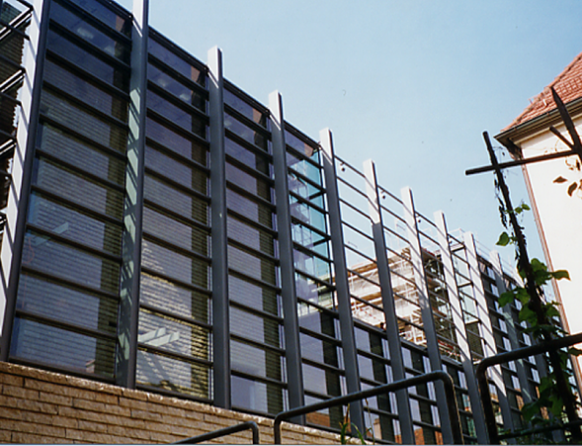
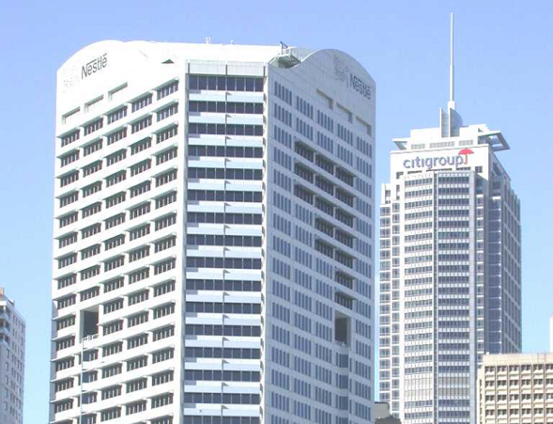
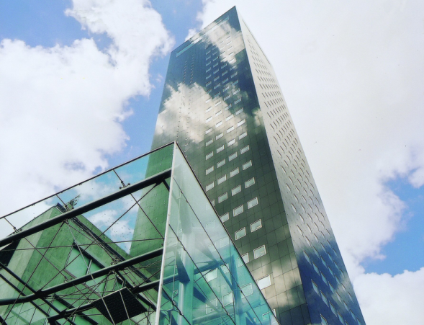
Возведение фасадов
Применение на производстве
Würth Museum Germany
Nestle and Citibank Australia
Avero Achmea Holland

Slide 41
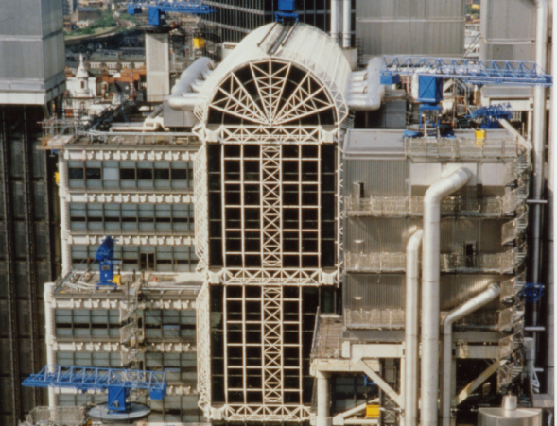
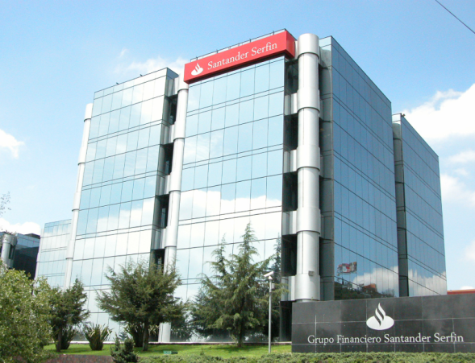
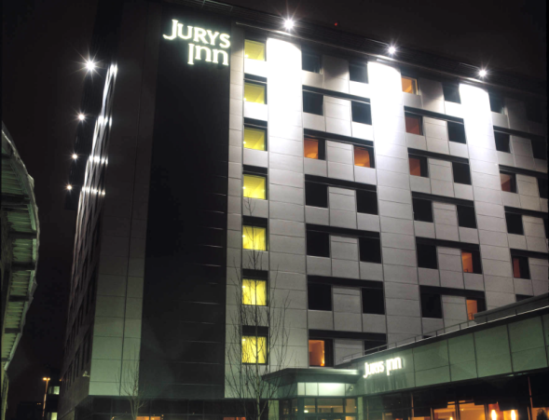
Возведение фасадов
Применение на месте / Восстановление
Lloyd’s of London UK
Santander Serfin Offices Mexico
Jury’s Inn Heathrow UK

Slide 42
ClearShield долговременная защита
Внутри
Матированное и другое декоративное стекло – до 15 лет*
Душевые кабины – до 10 лет*
Снаружи
Вертикальное остекление – до 15 лет*
Наклонное остекление, включая солнечные батареи – до 10 лет*
Горизонтальное остекление – до 5 лет*
(*Зависит от местных условий и отсутствии жестких химикатов)

Slide 43
ClearShield увеличение дохода
Коммерческое остекление Архитектурное стекло
Душевые кабины
Матированное стекло

Slide 44
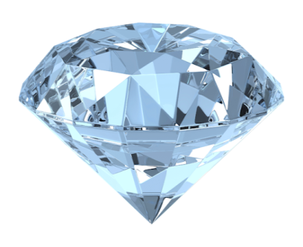
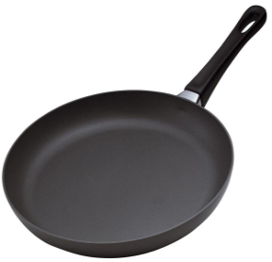
Резюме
Существует 5 типов технологий и десятки брендов
стекла с обработанной поверхностью по всему миру, но
долговременная защита ClearShield единственная технология которая соединяет в себе:
“Non-stick”
Полноценную систему
Гибкость в применении
Долговечность
Защиту от разных типов загрязнений
Notes:
44
Durable – here we will give guidelines for how long ClearShield might last on different types of glass
All types of contamination – will refer back to organic/acidic and inorganic/alkaline
“Non-stick” – at the heart of many of the benefits that Clearshield brings
Complete system – renovation-protection-maintenance (after-care products recommended)
Flexible in application – by hand on a pad, by manual spray machine, and by automatic modular spray machine for high volumes

Slide 45
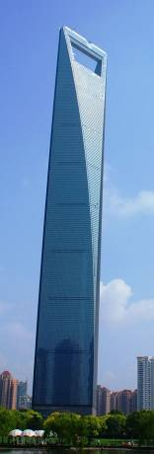
С ClearShield® долговременной защитой….
….скользи без ограничений!
Notes:
Any questions?

